Slide 1
PHÒNG GIÁO DỤC & ĐÀO TẠO QUẬN HỒNG BÀNG
TRƯỜNG TIỂU HỌC AN HỒNG
CHÀO MỪNG CÁC THẦY CÔ VỀ DỰ GIỜ
Giáo viên: Lê Thị Hoan
Môn dạy: Tiếng Việt
Bài dạy: Luyện từ và câu: Luyện tập về từ đa nghĩa
Lớp dạy: 5A6

Slide 2




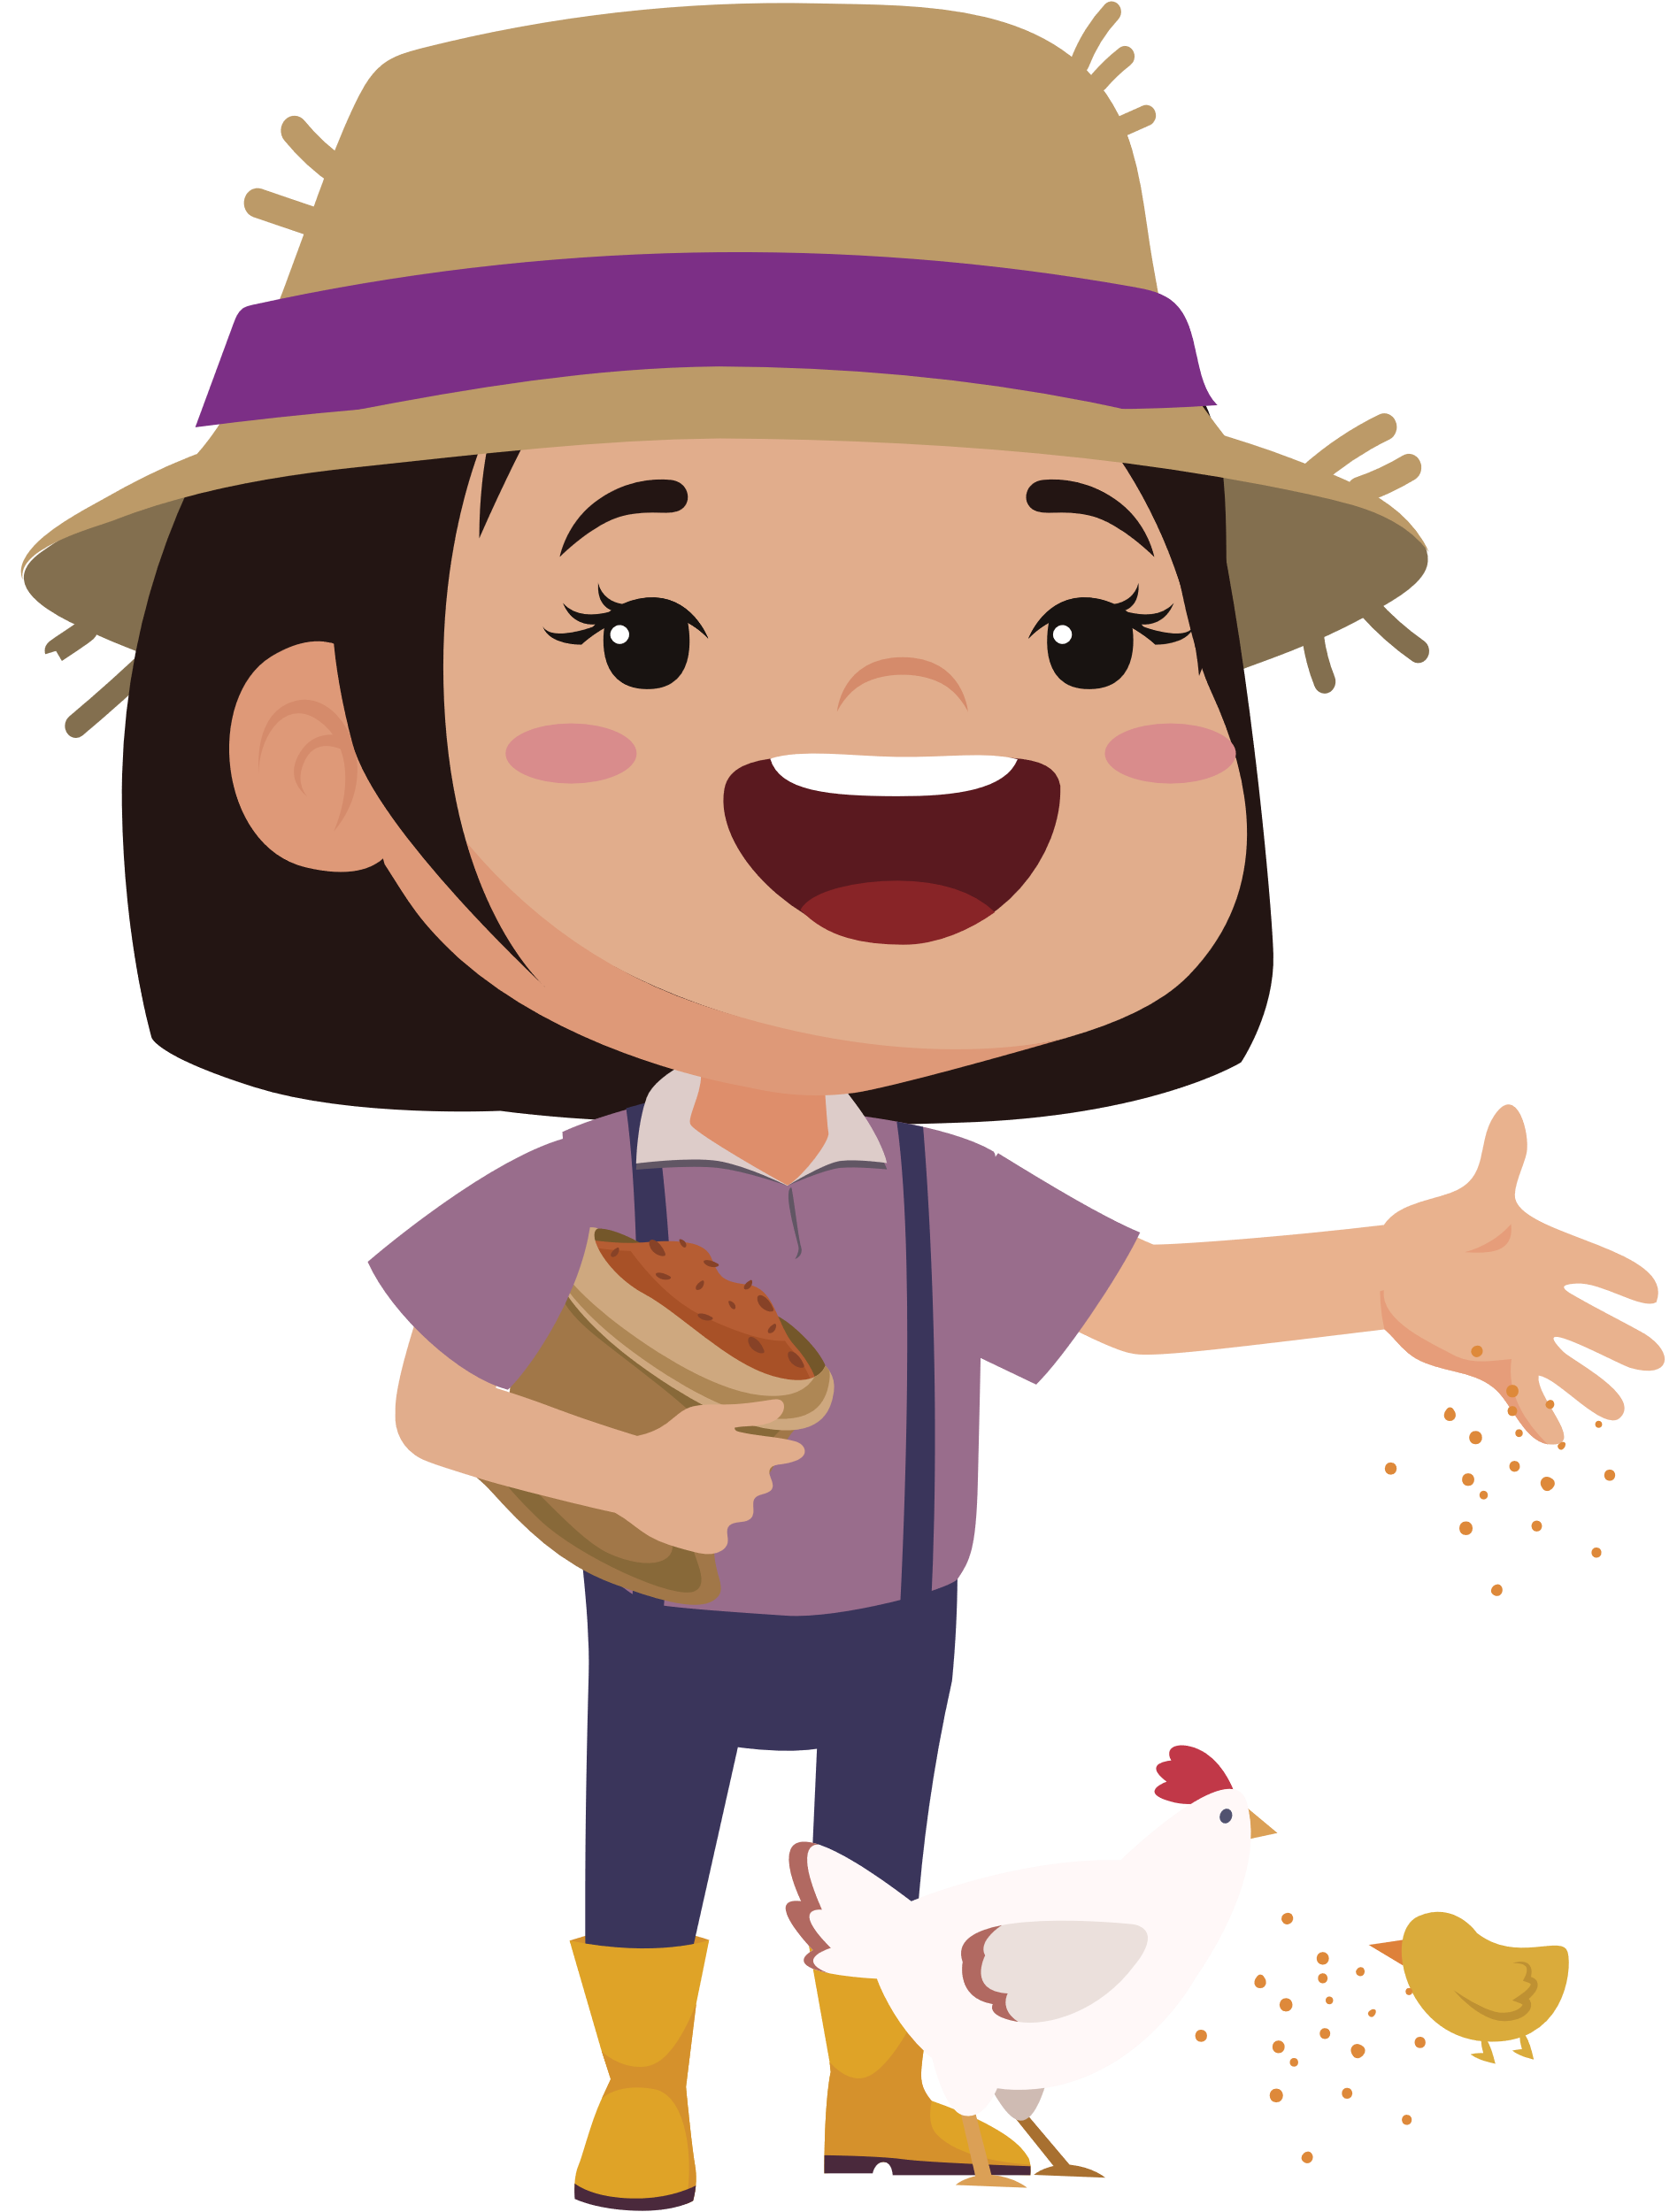


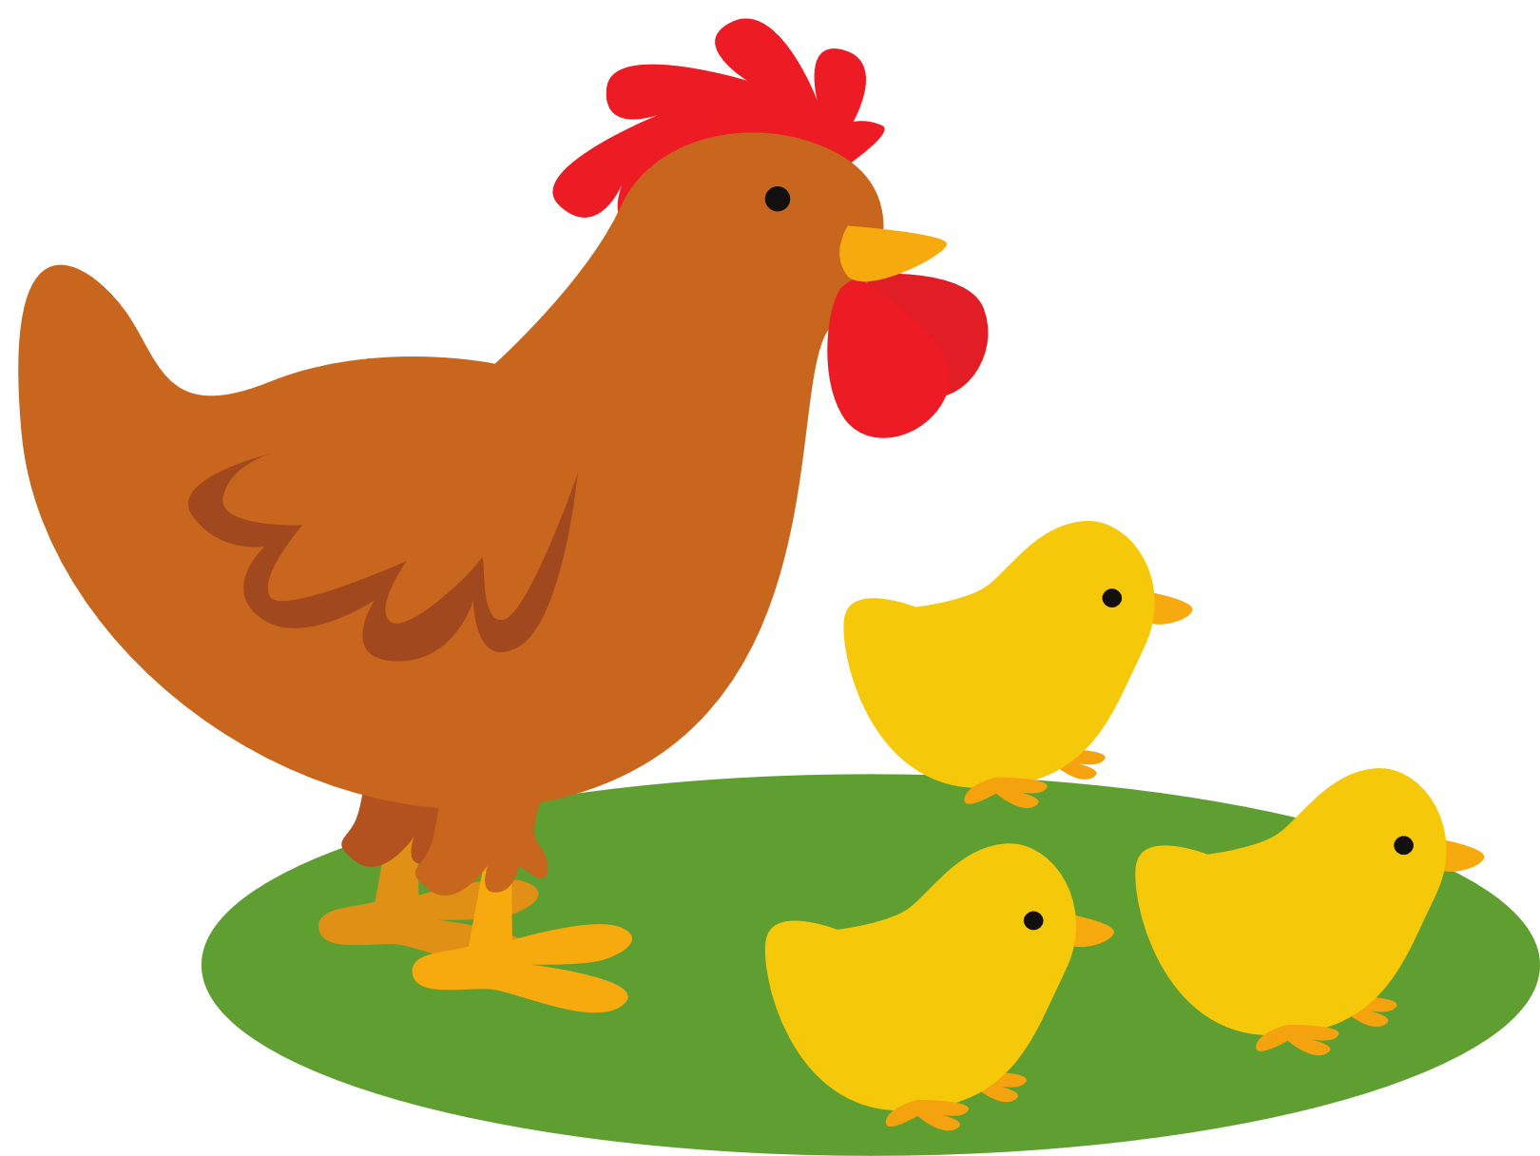

Slide 3


AI NHANH, AI ĐÚNG?

Slide 4

LUẬT CHƠI
Trò chơi: Ai nhanh, ai đúng? gồm 2 câu.
Trong thời gian 10 giây, các em suy nghĩ, viết chữ cái trước đáp án đúng và giơ bảng khi có hiệu lệnh hết giờ.
Bạn nào đúng tất cả các câu thì bạn đó thắng cuộc.

Slide 5


Từ “ mắt” trong câu “ Mắt bé Lan
đen láy” được dùng với nghĩa nào?
Câu 1
Nghĩa gốc
A
Nghĩa chuyển
B
2
Hết giờ
8
0
1
3
6
7
9
10
5
4

Slide 6
Từ “ vàng” trong câu “ Có nhiều tấm lòng
vàng ủng hộ bà con sau bão YAGI” được
dùng với nghĩa chuyển.
Câu 2
Đúng
A
B
Sai
2
Hết giờ
8
0
1
3
6
7
9
10
5
4

Slide 7

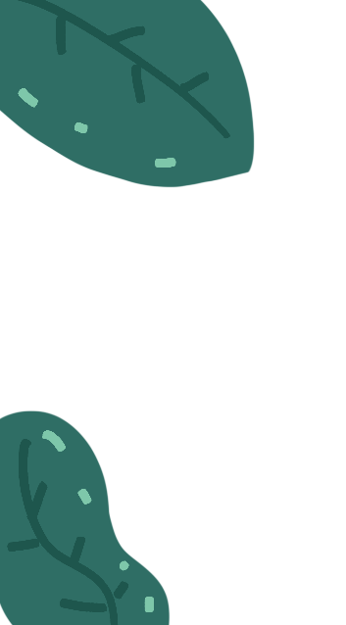
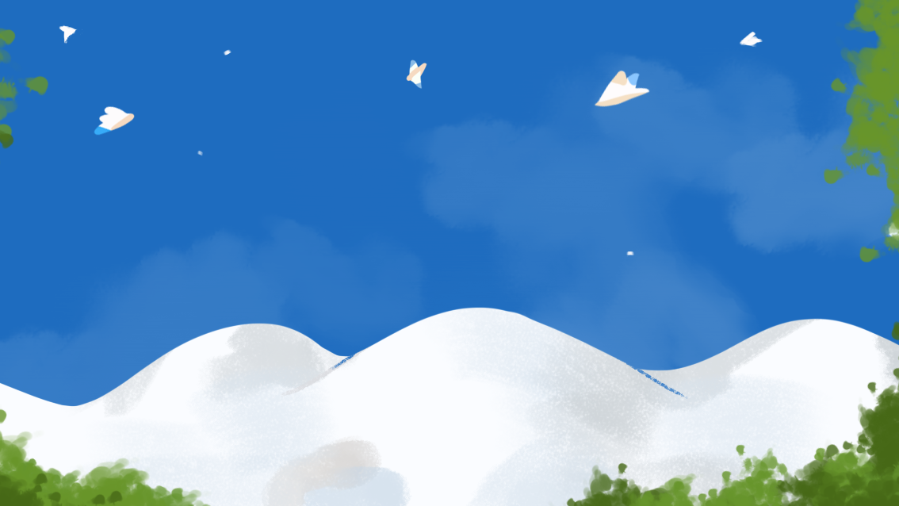
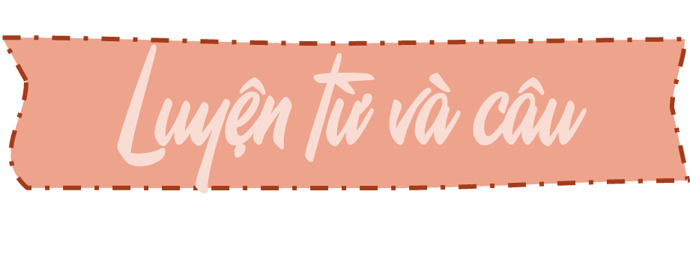




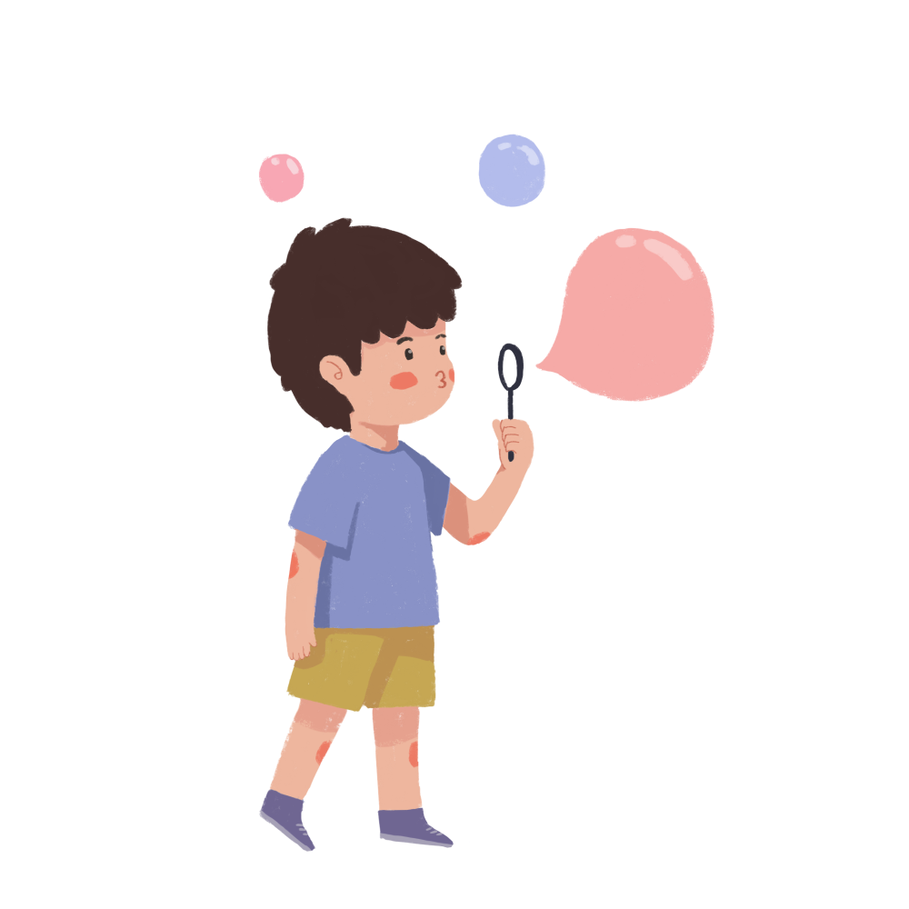

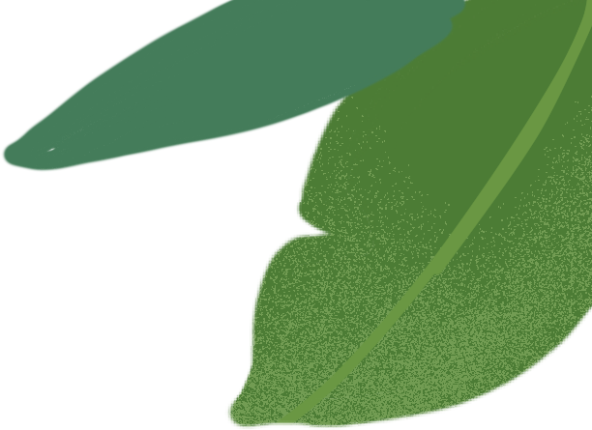

Slide 8
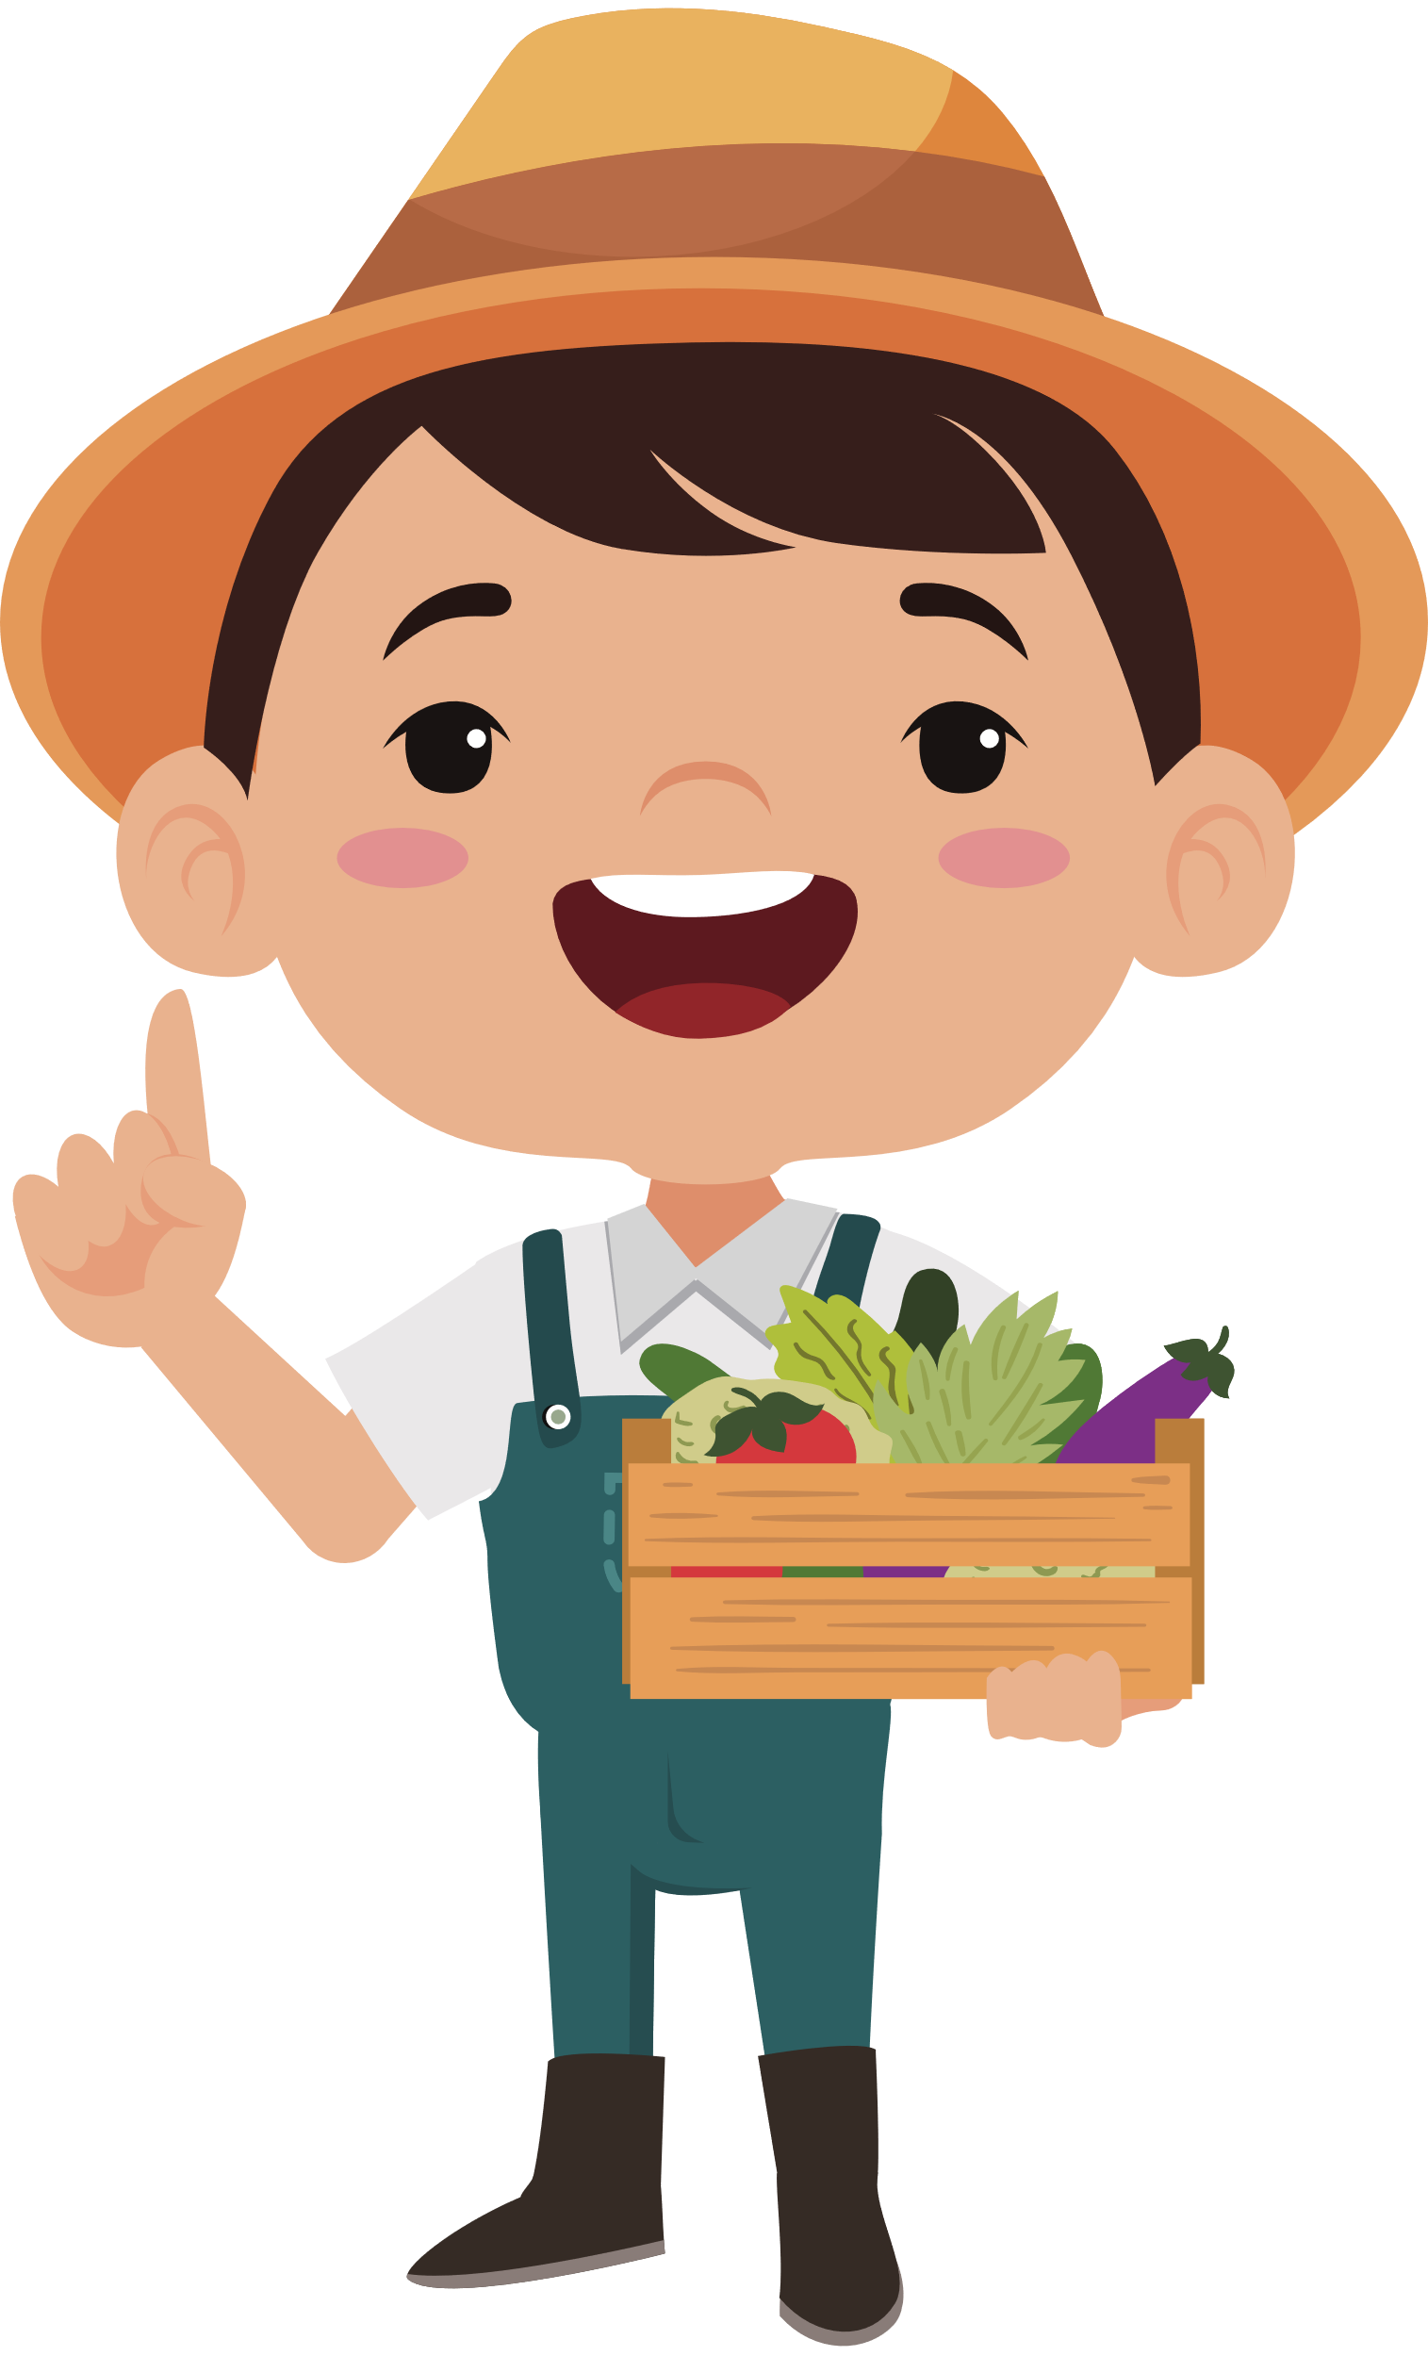


Slide 9
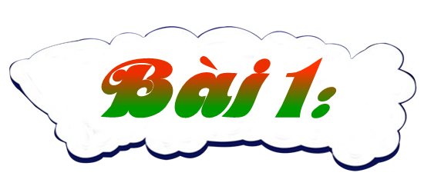
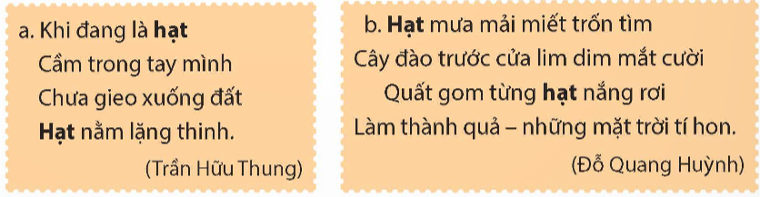
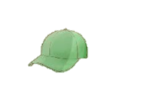

Nêu nghĩa của từ hạt trong mỗi đoạn thơ dưới đây. Từ hạt trong đoạn thơ nào được dùng với nghĩa gốc?
5

Slide 11
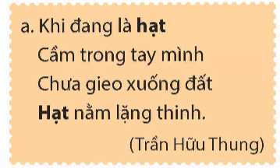
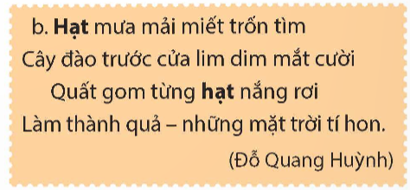
Nghĩa gốc: Chỉ bộ phận nằm trong quả, có thể nảy mầm thành cây con
Nghĩa chuyển: Chỉ phần chất lỏng có hình giống như hạt của quả.
5

Slide 12
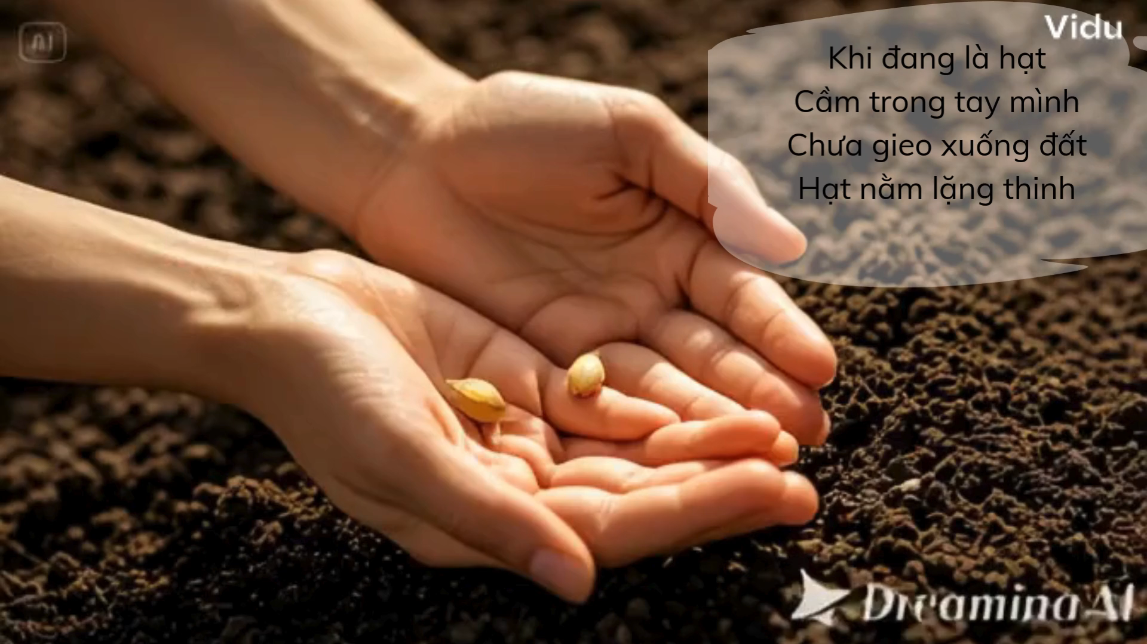

Slide 13
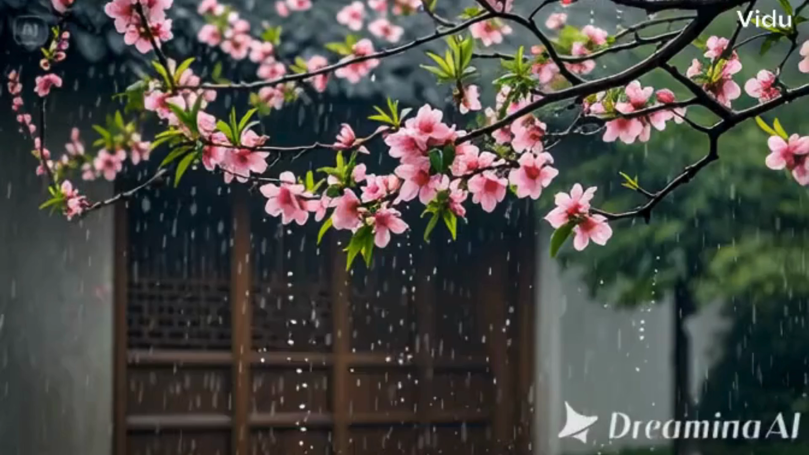

Slide 14
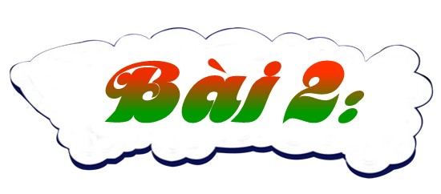
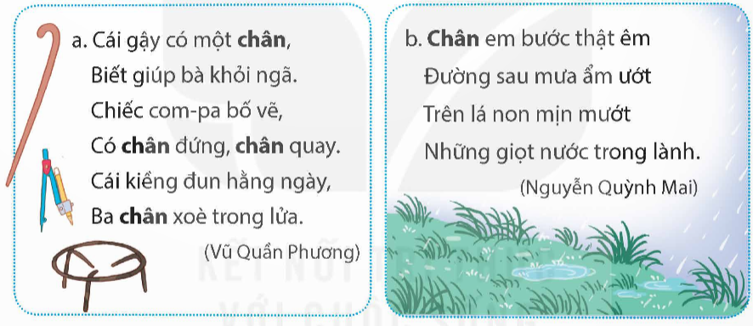
Trong hai đoạn thơ dưới đây, từ chân được dùng với các nghĩa nào? Các nghĩa đó có gì giống và khác nhau?

Slide 15
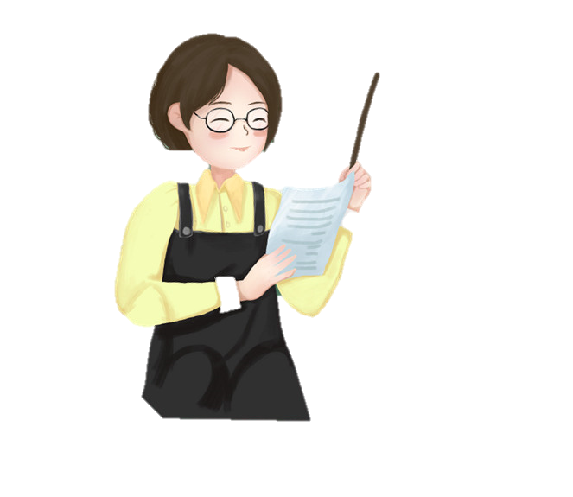
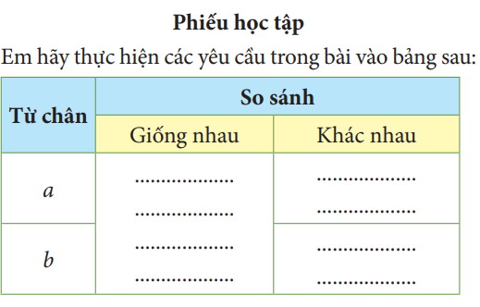
Hoàn thành phiếu học tập

Slide 16
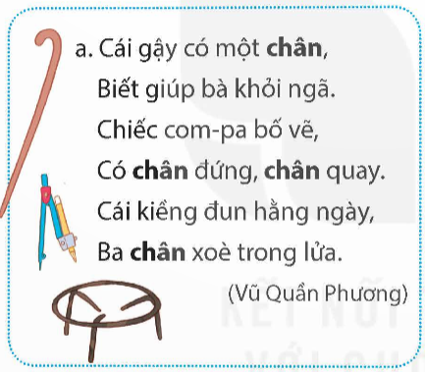
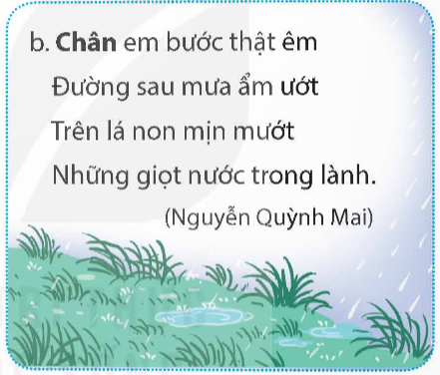
chân: phần dưới cùng của một vật (cái com-pa, cái gậy, cái kiềng) để đỡ vật đó có thể đứng được
=> nghĩa chuyển
Giống nhau: hai nét nghĩa đều chỉ phần phía dưới cùng, có tác dụng nâng đỡ
Khác nhau:
+ Từ chân ở câu a: dùng để chỉ bộ phận của vật, có tác dụng đỡ vật.
+ Từ chân ở câu b: dùng để chỉ bộ phận cơ thể người và động vật, tác dụng giúp nâng đỡ cơ thể và di chuyển
chân: phần dưới cùng của cơ thể người và động vật, có chức năng di chuyển (bước)
=> nghĩa gốc

Slide 17
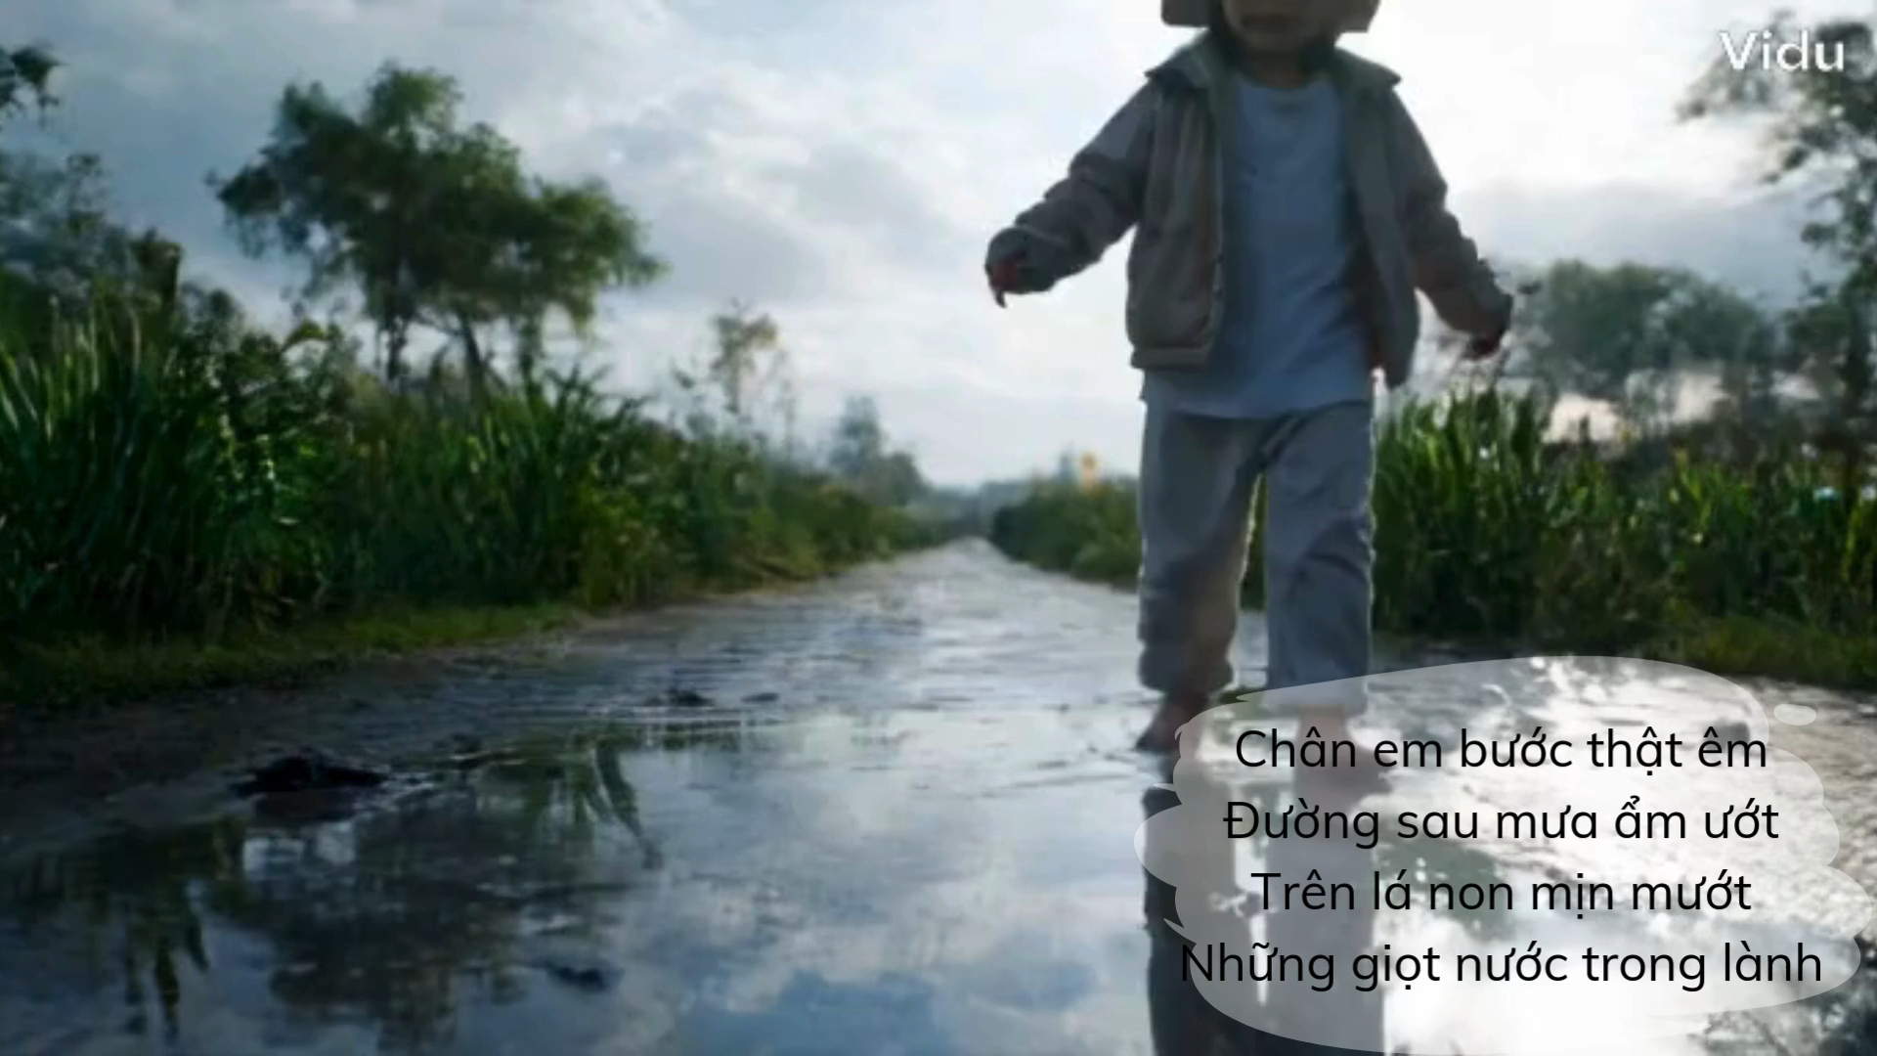

Slide 18
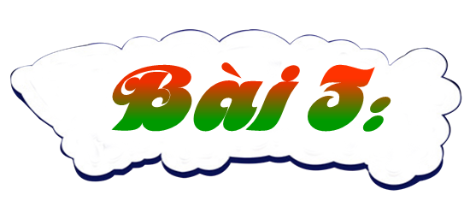
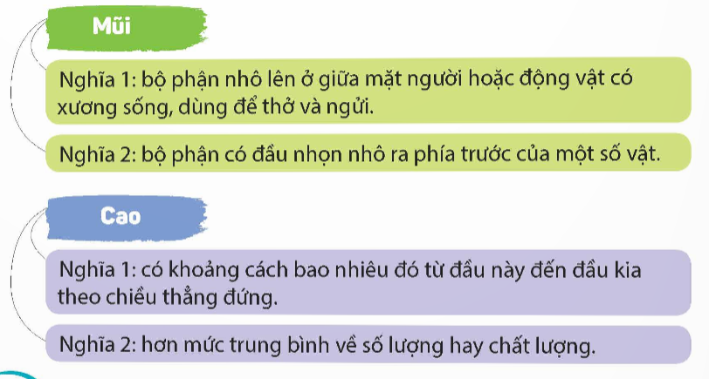
Đặt câu để phân biệt các nghĩa của mỗi từ sau đây:
5

Slide 19
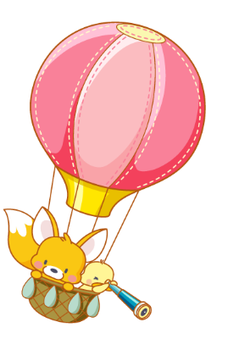


Mũi tàu như một tấm khiên lớn xé toang cả khối nước khổng lồ.
(1) Lan có chiếc mũi rất cao và thẳng.

Slide 20
Kết quả thi của Hoa cao thứ 2 trong khối.
(2) Bạn Mai cao
1 m 60 rồi đấy.

Slide 21


Slide 22
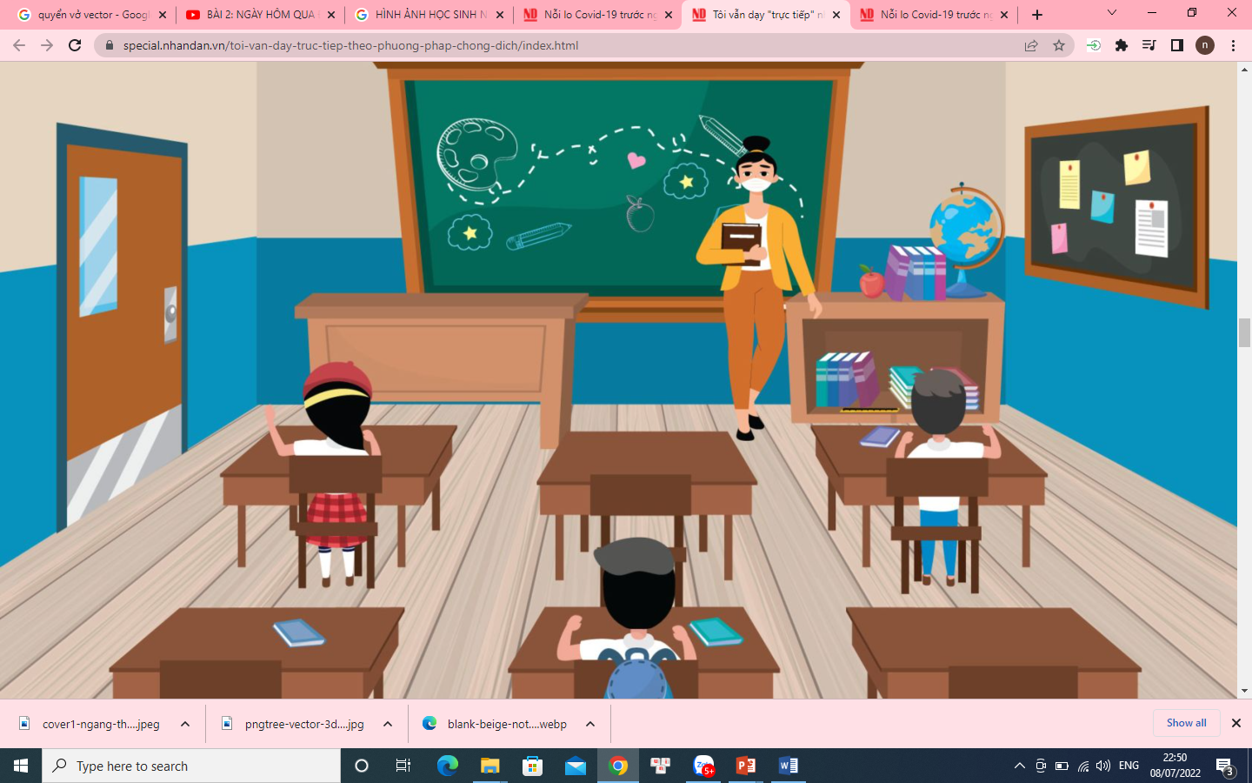
Hãy đặt câu và giải thích ý nghĩa của các từ sau: tốt bụng, no bụng; xanh xanh, xanh xao; vị ngọt, nói ngọt...

Slide 23
Ví dụ: Hắn ăn ngấu nghiến cho tới khi no bụng. (bụng: bộ phận của cơ thể; nghĩa gốc)

Slide 24


